Slide 1

Національна академія педагогічних наук України
Інститут вищої освіти
Відділ економіки вищої освіти
НОВА МОДЕЛЬ ЕКОНОМІЧНОЇ ДІЯЛЬНОСТІ У СФЕРІ ВИЩОЇ ОСВІТИ УКРАЇНИ
Вітренко Ю.М.
кандидат економічних наук, доцент,
завідувач відділу економіки вищої освіти,
Заслужений економіст України.
Київ, 21 червня 2018 р.

Slide 2
УКРАЇНА МАЄ СТАТУС КРАЇНИ З
РИНКОВОЮ ЕКОНОМІКОЮ З 2006 року.
З Угоди про асоціацію між Україною та ЄС:
«… завершення переходу до діючої ринкової економіки…»
«…Сторони визначають, що принципи вільної ринкової економіки становлять основу для їхніх відносин…»

Slide 3
K
Із Класифікатора видів економічної діяльності (КВЕД):
Код | Назва | NACE (Rev.1.1) | ISIC (Rev. 4)
Р | Освіта |  | Р
85 | Освіта |  | 85
85.4 | Вища освіта |  | 853
Із Державного класифікатора продукції та послуг (ДКПП ДК 016:2010):
Код | Назва
Секція P | ПОСЛУГИ У СФЕРІ ОСВІТИ
85 | Послуги у сфері освіти
85.4 | Послуги у сфері вищої освіти

Slide 4
Обсяги послуг вищої освіти в Україні у 2010 – 2015р.р.
 | 2010 | 2011 | 2012 | 2013 | 2014 | 2015
млрд. грн. у % до: | 39,2 | 41,3 | 44,8 | 45,5 | 42,1 | 48,7
усіх товарів і послуг (в країні) | 1,6 | 1,4 | 1,4 | 1,4 | 1,2 | 1,1
- ВВП | 3,5 | 3,0 | 3,0 | 3,0 | 2,7 | 2,5
- загальних витрат на освіту | 43,0 | 42,3 | 40,3 | 38,9 | 38,4 | 38,3
Джерело: Національні рахунки освіти України у 2015 році. – Статистичний бюлетень
/Державна служба статистики України.
Згідно положень Системи національних рахунків 2008 (СНР 2008) вища освіта є складовою одного із 21 рівноправних видів економічної діяльності, який бере безпосередню участь у виробництві валового внутрішнього продукту (ВВП), а результатом основного виду економічної діяльності ЗВО виступають послуги у
сфері вищої освіти.

Slide 5
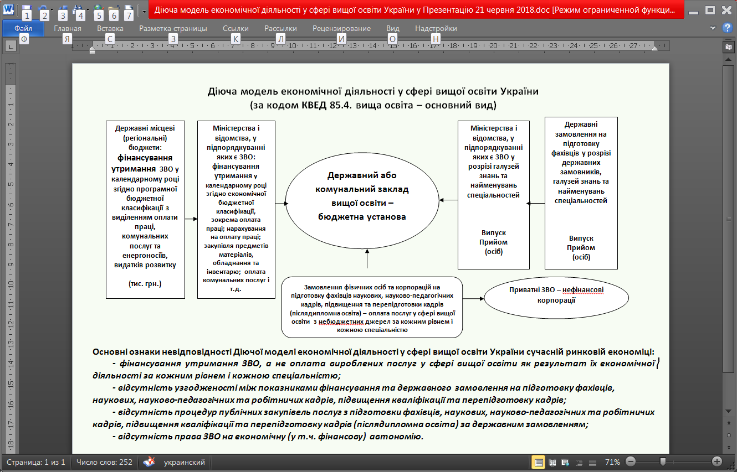

Slide 6
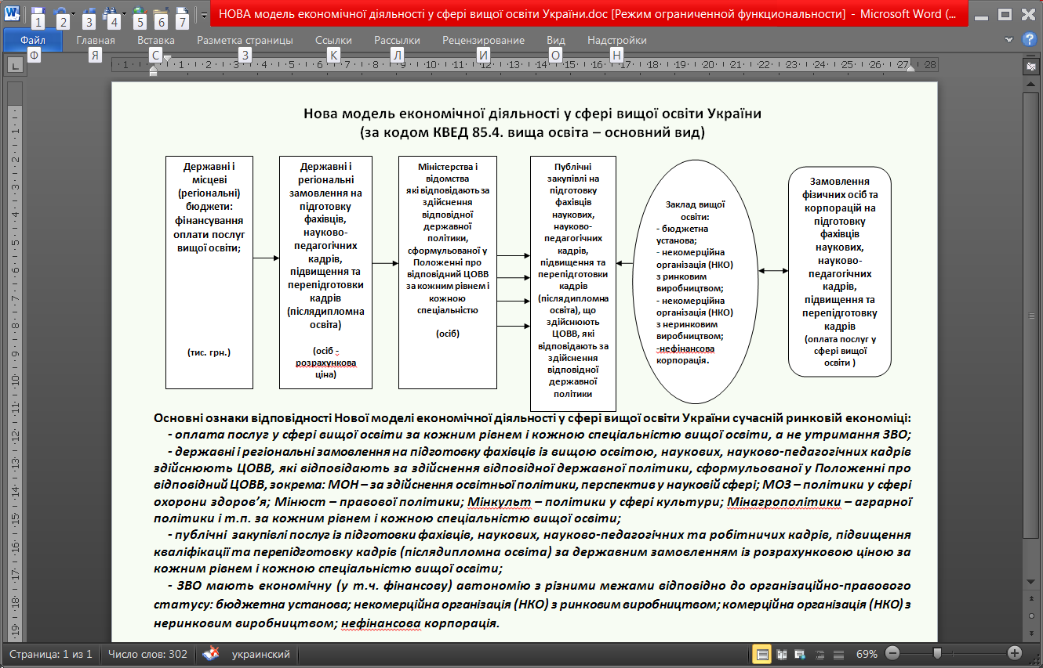

Slide 7
Мета НМЕДВО:
Створення на концептуальних засадах сучасної ринкової економіки Нової моделі економічної діяльності у сфері вищої освіти України, яка б задовольняли економічні інтереси основних суб’єктів економічних відносин у сфері вищої освіти:
здобувачів вищої освіти – споживачів послуг у сфері вищої освіти;
закладів вищої освіти – виробників і надавачів послуг у сфері вищої освіти;
органів державної влади та місцевого самоврядування, корпорацій, громадських організацій, фізичних осіб – замовників на виробництво і надання послуг у сфері вищої освіти.

Slide 8
Основні цілі НМЕДВО:
Забезпечення конституційного права громадян на доступне і безоплатне здобуття вищої освіти відповідно до державних стандартів у державних і комунальних закладах вищої освіти на конкурсній основі в межах обсягу підготовки фахівців для загальносуспільних потреб (державне і регіональні замовлення);
Підвищення якості послуг у сфері вищої освіти відповідно до державних стандартів таких послуг, як основи вимірювання їх якості та визначення їх вартості з урахуванням якості;
Забезпечення права ЗВО на економічну (у т.ч. фінансову) автономію;
Подолання корупції в економічній діяльності у сфері вищої освіти України.
Підвищення ефективності використання державних коштів, які направляються на оплату послуг у сфері вищої освіти.

Slide 9
Основні положення НМЕДВО
Головним результатом економічної діяльності у сфері вищої освіти визнається ПОСЛУГА У СФЕРІ ВИЩОЇ ОСВІТИ за кожним рівнем і кожною спеціальністю вищої освіти.
Вартісний і якісний виміри кожної послуги у сфері вищої освіти здійснюються на основі державного стандарту послуги у сфері вищої освіти.
Забезпечення конституційного права громадян України на безоплатну вищу освіту здійснюється на умовах державного і регіональних замовлень шляхом оплати послуг у сфері вищої освіти за кожним рівнем і кожною спеціальністю вищої освіти за рахунок державного або місцевих бюджетів, а не шляхом фінансування закладів вищої освіти на їх утримання як бюджетних установ.

Slide 10
(продовження)
Основні положення НМЕДВО
Державними замовниками на підготовку фахівців із вищою освітою, наукових, науково-педагогічних кадрів виступають центральні органи виконавчої влади (ЦОВВ), які відповідають за здійснення відповідної державної політики, сформульованої у Положенні про відповідний ЦОВВ, зокрема: Міністерство освіти і науки – за здійснення державної політики у сферах освіти і науки, наукової, науково-технічної та інноваційної діяльності, трансферу (передачі) технологій; Міністерство охорони здоров’я – політики у сфері охорони здоров’я; Міністерство юстиції – правової політики; Міністерство культури – політики у сфері культури; Міністерство аграрної політики – аграрної політики і т.п. Джерелом оплати послуг у сфері вищої освіти на умовах державного замовлення виступає Державний бюджет України.
Регіональними замовниками на підготовку фахівців із вищою освітою можуть виступати органи місцевого самоврядування для розв’язання проблем, які виникають на регіональних рівнях у сферах охорони здоров’я, освіти, культури, охорони довкілля тощо з оплатою послуг у сфері вищої освіти за рахунок відповідних місцевих бюджетів.

Slide 11
(продовження)
Основні положення НМЕДВО
Закупівлі послуг у сфері вищої освіти на умовах державного замовлення здійснюються відповідно до положень Закону України «Про публічні закупівлі» з урахуванням особливостей здійснення процедур публічних закупівель послуг на підготовку фахівців з вищою освітою, наукових, науково-педагогічних кадрів. Предметом закупівлі виступають послуги у сфері вищої освіти, які закуповуються замовником в межах єдиної процедури закупівлі, щодо яких учасникам дозволяється подавати тендерні пропозиції або пропозиції на переговорах (у разі застосування переговорної процедури закупівлі). Ціна послуги у сфері вищої освіти визначається учасниками у тендерних пропозиціях з урахуванням показників інших критеріїв оцінки за математичною формулою, визначеною замовником у тендерній документації.

Slide 12
(продовження)
Основні положення НМЕДВО
Заклади вищої освіти (ЗВО) державної і комунальної форм власності можуть здійснювати економічну діяльність у статусі:
- бюджетна установа;
- некомерційна організація (НКО) з ринковим виробництвом;
- некомерційна організація (НКО) з неринковим виробництвом;
нефінансова корпорація.
Коментар:
Статус «бюджетна установа» за визначенням передбачає здійснення економічної діяльності на єдиних принципах Бюджетного кодексу України, не може передбачати повної економічної (у тому числі фінансової) автономії.
Статус некомерційної організації (НКО) відповідно до концептуальних засад (СНР 2008) передбачає, що любий можливий прибуток, який отримує у результаті виробничої діяльності ЗВО, повністю залишається у його розпорядженні, і засновники ЗВО не мають права на долю прибутку, який отримують ЗВО. При цьому працівники ЗВО не мають права на частку доходу (прибутку), отриманого від виробничої діяльності ЗВО – увесь можливий доход, прибуток належить закладу вищої освіти.
Корпоративне управління у повному розумінні можливе лише у статусах НКО та нефінансової корпорації.

Slide 13
Основні правові регулятори, положення яких обумовлюють сутність і особливості НМЕДВО
Конституція України
Рішення Конституційного Суду України
Закон України «Про освіту» від 05.09.2017 № 2145-VIII
Закон України «Про вищу освіту» від 01.07.2014 № 1556-VII
Бюджетний кодекс України від 08.07.2010 № 2456-VI
Закон України «Про формування та розміщення державного замовлення на підготовку фахівців, наукових, науково-педагогічних та робітничих кадрів, підвищення кваліфікації та перепідготовку кадрів» від 20.11.2012 р. №5499-VI
Закон України «Про публічні закупівлі» від 25.12.2015 №922-VIII
Стратегія реформування системи управління державними фінансами на 2017 – 2020 роки, схвалена розпорядженням КМУ від 08 лютого 2017 р. № 142-р
Стратегія реформування системи публічних закупівель («дорожня карта»), схвалена розпорядженням КМУ від 24 лютого 2016 р. №175
Угода про асоціацію між Україною та Європейським Союзом…
Система національних рахунків 2008 (СНР 2008)
Міжнародні та національні стандартні класифікації: PRODCOM, NACE, КОП, МСГК, МСКО, КВЕД, ДКПП, НРК, КІСЕ.
Вищезазначений перелік основних правових регуляторів НМЕДВО та окремих їх положень є далеко не повним і дає підстави стверджувати:
економічні відносини у сфері вищої освіти України та економічна діяльність ЗВО регулюється значною кількістю як міжнародних, так і національних нормативно-правових актів, положення яких мають бути максимально узгодженими між собою.

Slide 14
Основні терміни і визначення, які пропонується внести до нормативно-правових актів України у зв’язку з впровадженням НМЕДВО
· Економічні відносини у сфері вищої освіти – відносини людей, як суб’єктів економіки, які вступають між собою у відношення з приводу виробництва, розподілу, обміну продукту економічної діяльності – послуг вищої освіти.
· Економічна діяльність у сфері вищої освіти – виробництво і надання послуг вищої освіти відповідно до визначень офіційних міжнародних і національних статистичних класифікацій.
· Економічна конкуренція у сфері вищої освіти – змагання між споживачами послуг вищої освіти та змагання між закладами вищої освіти – виробниками послуг вищої освіти щодо здобуття певних економічних вигод завдяки їх власним досягненням.
· Послуга у сфері вищої освіти як результат економічної діяльності – це освітня діяльність офіційно зареєстрованих інституціональних одиниць, що вносить зміни в інтелектуальний стан окремої особи, виробляється на замовлення відповідно до державних стандартів вищої освіти та можливих додаткових вимог, сформульованих замовником у документі щодо виконання замовлення (договір, угода, контракт тощо), і яка має вартісний вираз.
· Державний стандарт послуги у сфері вищої освіти – це визначена відповідно до встановленого законом порядку мінімальна сукупність характеристик змін в інтелектуальному стані осіб, які мають відбутися в результаті освітньої діяльності кожного рівня в межах кожної спеціальності вищої освіти, і які є основою разом із стандартами вищої освіти та освітньої діяльності для визначення (розрахунку) її вартості.

Slide 15
(продовження)
Основні терміни і визначення, які пропонується внести до нормативно-правових актів України у зв’язку з впровадженням НМЕДВО
· Якість послуги у сфері вищої освіти – це відповідність або перевищення мінімальних сукупних характеристик змін в інтелектуальному стані осіб кожного рівня у межах кожної спеціальності вищої освіти, встановлених державним стандартом послуг вищої освіти.
· Ринок послуг у сфері вищої освіти – це сукупність економічних відносин при купівлі-продажу послуг у сфері вищої освіти, які виникають між здобувачем вищої освіти, замовником (органом державної влади, місцевого самоврядування, корпорацією, некомерційними організаціями тощо, які можуть оплачувати надані послуги у сфері вищої освіти повністю або частково) та виробником послуг у сфері вищої освіти (ЗВО).
· Безоплатна вища освіта – це здобуття фізичною особою вищої освіти на конкурсних умовах з оплатою послуг у сфері вищої освіти за рахунок видатків державного, та/або місцевих бюджетів, коштів господарських та громадських організацій.
· Споживач послуг у сфері вищої освіти – це фізична особа, яка відповідно до визначених замовником послуг вищої освіти умов виконання замовлення на надання послуг вищої освіти здобуває вищу освіту з оплатою послуг у сфері вищої освіти як за рахунок одного із джерел фінансування (державний бюджет, місцевий бюджет, кошти юридичних чи фізичних осіб, власних коштів), так і за рахунок кількох джерел фінансування. Споживач послуг у сфері вищої освіти може бути одночасно замовником послуг у сфері вищої освіти.

Slide 16
(продовження)
Основні терміни і визначення, які пропонується внести до нормативно-правових актів України у зв’язку з впровадженням НМЕДВО
· Замовник послуг у сфері вищої освіти – фізична або юридична особа, яка замовляє надання фізичній особі або кільком фізичним особам однієї або кількох послуг у сфері вищої освіти відповідно до визначених у законному порядку державних стандартів послуг у сфері вищої освіти або відповідно до вимог, сформульованих замовником у документі щодо виконання замовлення (договір, угода, контракт).
· Виробник послуг у сфері вищої освіти (ЗВО) як суб’єкт економічної (господарської) діяльності – це інституціональна одиниця, основною метою якої є виробництво і надання послуг у сфері вищої освіти відповідно до визначених у законному порядку державних стандартів послуг у сфері вищої освіти та можливих додаткових вимог, сформульованих замовником у документі щодо виконання замовлення (договір, угода, контракт) та яка зареєстрована у законному порядку.
· Заклад вищої освіти як некомерційна організація (НКО) – це юридична особа, інституційна одиниця, яка створюється з метою виробництва послуг у сфері вищої освіти, чий статус не дозволяє їм бути джерелом доходу, прибутку або іншої фінансової вигоди для одиниць, які їх засновують, контролюють або фінансують.

Slide 17
(продовження)
Основні терміни і визначення, які пропонується внести до нормативно-правових актів України у зв’язку з впровадженням НМЕДВО
· Заклад вищої освіти як некомерційна організація (НКО) з ринковим виробництвом – це юридична особа, інституційна одиниця, яка створюється з метою виробництва послуг у сфері вищої освіти, і яка отримує платежі що відображають їх затрати на виробництво і які достатньо високі, щоб суттєво впливати на попит на їх послуги.
· Заклад вищої освіти як некомерційна організація (НКО) з неринковим виробництвом – це юридична особа, інституційна одиниця, яка створюється з метою виробництва послуг у сфері вищої освіти, і яка виробляє і надає послуги у сфері вищої освіти безоплатно або за економічно незначними цінами.
· Заклад вищої освіти як бюджетна установа – це юридична особа, інституційна одиниця, яка створена в установленому порядку, що повністю утримується за рахунок відповідно державного чи місцевих бюджетів і є неприбутковою.
· Заклад вищої освіти як корпорація – це юридична особа, інституційна одиниця, яка створена спеціально з метою ринкового виробництва послуг у сфері вищої освіти і є джерелом доходу, прибутку чи іншої фінансової вигоди для своїх власників.

Slide 18
Основні заходи для впровадження НМЕДВО:
- внести до відповідних нормативно-правових актів визначення: «послуга у сфері вищої освіти»; «державний стандарт послуги у сфері вищої освіти»; «якість послуги у сфері вищої освіти»; «економічні відносини у сфері вищої освіти»; «економічна діяльність у сфері вищої освіти»; «економічна конкуренція у сфері вищої освіти»; «ринок послуг у сфері вищої освіти»; «безоплатна вища освіта»; «споживач послуг у сфері вищої освіти»; «замовник послуг у сфері вищої освіти»; «виробник послуг у сфері вищої освіти (ЗВО) як суб’єкт економічної (господарської) діяльності»; «заклад вищої освіти як некомерційна організація (НКО)»; «заклад вищої освіти як некомерційна організація (НКО) з ринковим виробництвом»; «заклад вищої освіти як некомерційна організація (НКО) з неринковим виробництвом»; «заклад вищої освіти як бюджетна установа»; «заклад вищої освіти як корпорація»;
- впровадження нової системи бухгалтерського обліку у ЗВО, яка б забезпечила можливість розрахувати собівартість послуг у сфері вищої освіти кожного рівня та по кожній спеціальності вищої освіти протягом навчального терміну (періоду вироблення і надання послуги у сфері вищої освіти, а не як сума витрат у межах календарного (фінансового) року;

Slide 19
(продовження)
Основні заходи для впровадження НМЕДВО:
- впровадження системи стандартизації послуг у сфері вищої освіти (підсистеми: державний професійний стандарт; державний стандарт вищої освіти; державний стандарт освітньої діяльності; державний стандарт послуг у сфері вищої освіти), як основи для визначення їх вартості і ціни та їх якості по кожному рівню та по кожній спеціальності вищої освіти;
- внесення змін до діючої системи держзамовлення передбачивши зокрема, визначення державними замовниками на послуги у сфері вищої освіти в першу чергу ЦОВВ, на які покладені обов’язки здійснення відповідної державної політики незалежно від того, чи є у їх підпорядкуванні ЗВО;
- впровадження системи регіональних замовлень з оплатою послуг у сфері вищої освіти за рахунок коштів відповідних місцевих бюджетів;

Slide 20
(продовження)
Основні заходи для впровадження НМЕДВО:
- впровадити систему публічних закупівель послуг вищої освіти – послуг із підготовки фахівців, наукових, науково-педагогічних кадрів, підвищення та перепідготовки кадрів (післядипломна освіта) за державним замовленням, як це встановлено у ст.2 п.5 Закону України «Про публічні закупівлі» з метою ліквідації можливості виникнення корупційних явищ при розміщенні державного замовлення;
- створення правових умов для можливості державних і комунальних ЗВО здійснювати свою економічну діяльність в одному із організаційно-правових статусів: бюджетна установа; некомерційна організація з ринковим виробництвом послуг у сфері вищої освіти; некомерційна організація з неринковим виробництвом послуг у сфері вищої освіти; нефінансова корпорація;
- впровадження системи оплати праці у ЗВО, яка відповідає загальним засадам ринкової економіки з урахуванням положень корпоративного управління, фінансових можливостей ЗВО, якості освітнього та наукового продуктів, особливостей регіональних ринків праці.

Slide 21
Основні варіанти правового впровадження НМЕДВО
1. Внесення змін до чинного Закону України «Про вищу освіту»: запропонувати викласти розділ ХІІ «Фінансово-економічні відносини у сфері вищої освіти в новій редакції, яка містить основні положення НМЕДВО, та внести окремі уточнення до інших розділів.
Внести відповідні зміни до розділу ХV «Прикінцеві та перехідні положення» до законодавчих актів України:
- Бюджетний кодекс України;
- Закон України «Про формування та розміщення державного замовлення на підготовку фахівців, наукових, науково-педагогічних та робітничих кадрів, підвищення кваліфікації та перепідготовку кадрів».
- Розробити та прийняти Закон України «Про особливості здійснення процедур публічних закупівель послуг з підготовки фахівців, наукових, науково-педагогічних та робітничих кадрів, підвищення кваліфікації та перепідготовки кадрів (післядипломна освіта) за державним замовленням.
2. Розробити та прийняти новий Закон України «Про ринок послуг у сфері вищої освіти», в якому викласти правові інструменти регулювання НМЕДВО.

Slide 22
ГОЛОВНИЙ ВИСНОВОК:
перехід на нову парадигму економічної діяльності у сфері вищої освіти: від фінансування «утримання» ЗВО до оплати державою, корпораціями, безпосередньо здобувачами вищої освіти конкретних послуг у сфері вищої освіти кожного рівня по кожній спеціальності вищої освіти за визначеною у договорі (контракті) ціною – безальтернативний шлях.

